Slide 1
Курсовая работа По дисциплине: «Распределенные системы обработки данных » Тема работы: «Распределённая ИС «Мессенджер»»
Министерство науки и высшего образования Российской Федерации
Муромский институт (филиал)
Федерального государственного бюджетного образовательного учреждения высшего образования
«Владимирский государственный университет имени Александра Григорьевича и Николая Григорьевича Столетовых»
Факультет Информационных Технологий и Радиоэлектроники Кафедра программной инженерии
Группа
ПИН – 121
Студент
Ермилов М.В.

Slide 2
Цели и задачи курсовой работы
Целями данной работы являются разработка моделей информационной системы мессенджера с учётом требуемых обработки данных, облегчения взаимодействия между пользователями, а также для обеспечения доступа к необходимой информации в реальном времени.
Задачи курсовой работы:
Программная реализация информационной системы;
Проверка её работоспособности.

Slide 3
Необходимая для работы дневника информация
- Информация о пользователе;
- Информация о отношеннии пользователей;
- Информация об сообщениях;

Slide 4
Разработанные модели данных
- Концептуальная модель данных;
- Логическая модель данных;
- Физическая модель данных

Slide 5
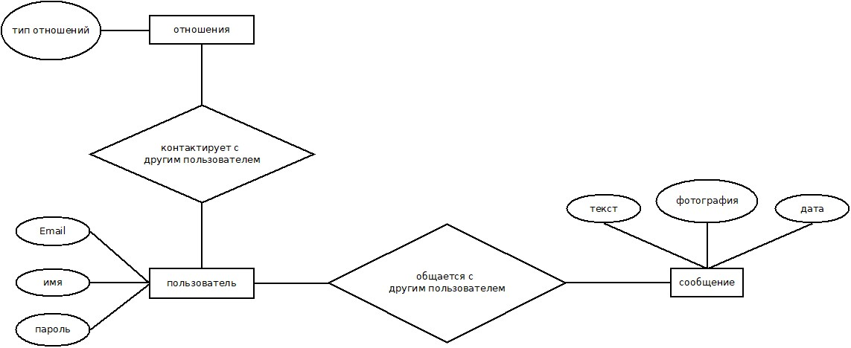
Концептуальная модель данных

Slide 6
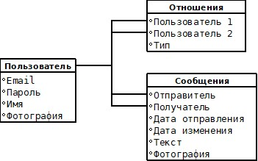
Логическая модель данных

Slide 7
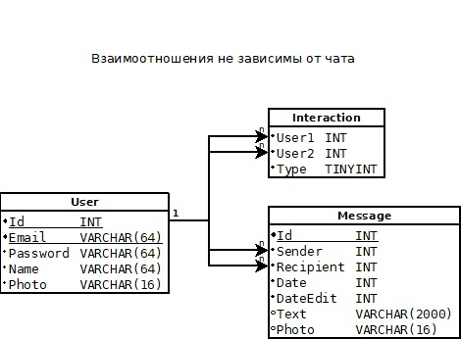
Физическая модель данных

Slide 8
Реализация информационной системы
Инструменты для реализации информационной системы :
Среда разработки Microsoft Visual Studio 2022 Community Edition, язык программирования C#, платформа .NET Framework 6.0, Технология ASP.NET
Сервер БД MS SQL Server 15.0.4

Slide 9
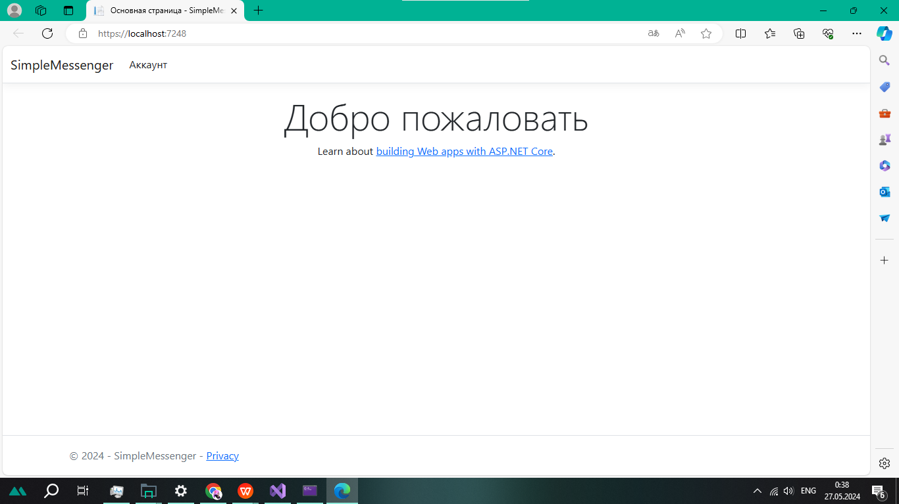
Демонстрация работы приложения
Стартовая страница, доступная неавторизованному пользователю

Slide 10
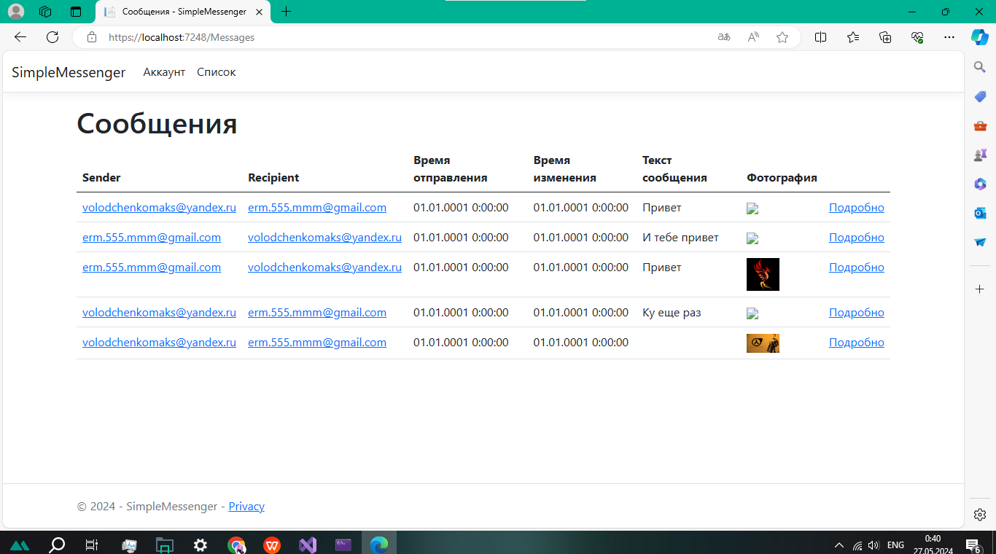
Демонстрация работы приложения
Страница, доступная администратору

Slide 11
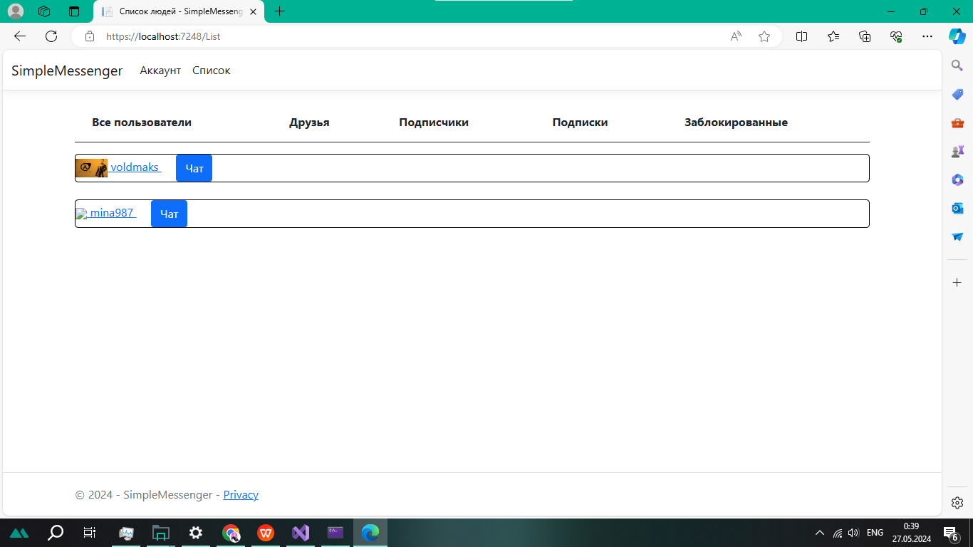
Демонстрация работы приложения
Страница, доступная пользователям

Slide 12
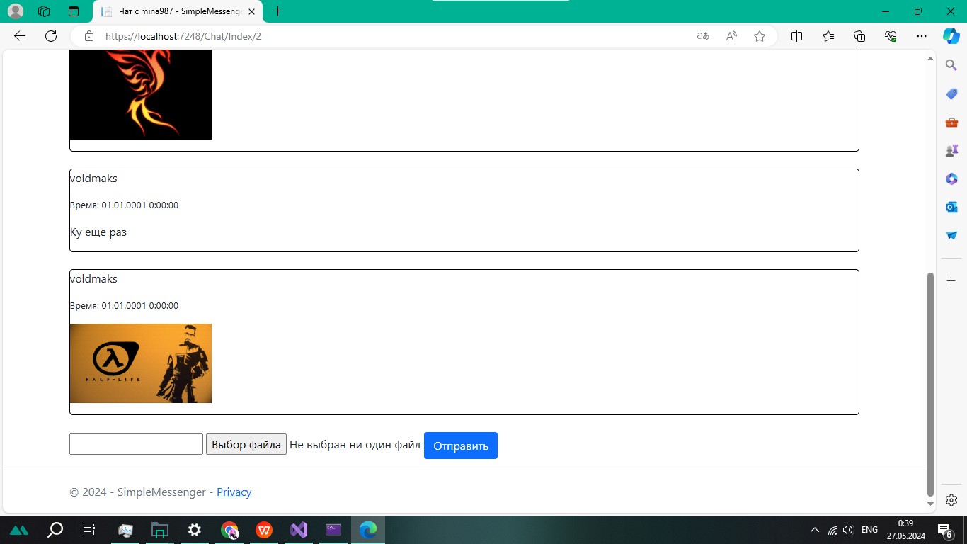
Демонстрация работы приложения
Демонстрация чата

Slide 13
Заключение
В ходе выполнения курсового проекта была разработана распределенная информационная система для месенджера с использованием технологии ASP.NET Core MVC, созданы концептуальная, логическая и физическая модели данных. В результате работы создано приложение для общения пользователей с возможностью получения отчетов на основе информации из БД. В приложении реализованы хранение изображений, валидация данных и генерация отчётов в соответствии с тематикой работы.
Подводя итоги, можно считать, что разработанное приложение соответствует требованиям технического задания.
Для подробного ознакомления с данным приложением можно использовать ссылку на репозиторий данного проекта: https://github.com/m9agrest/Messenger

